Slide 1
Познавательно- исследовательский проект
«Путешествие в мир сладкоежек»
Исполнитель:
Пузанов Евгений
6лет
МБДОУ №2 «Улыбка»
Руководитель: Шевнина Н.В.
(89041606924)

Slide 2
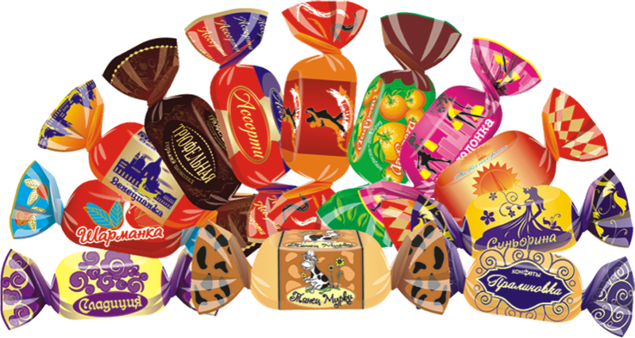
Цель моего проекта: Узнать, можно ли в домашних условиях изготовит разные виды конфет.
Задача: пополнить знания о способах изготовления разных видов конфет.

Slide 3
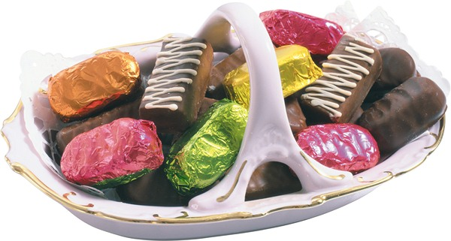
Гипотеза.
Разные виды конфет можно приготовить в домашних условиях.
Методы исследования: наблюдения, экспериментирование.
Объект исследования: конфеты разных видов.

Slide 4
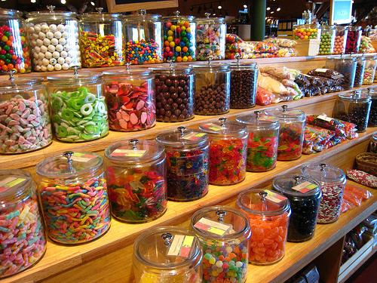
В наше время в магазинах продают очень много разных конфет.
Их изготавливают на специальных кондитерских фабриках. Наталья Владимировна рассказала нам, что некоторые конфеты бывают вредные для нашего организма из-за красителей и добавок.
Мне захотелось узнать, а можно ли в домашних условиях изготовить конфеты, которые не будут вредны для нашего здоровья.
И я решил попробовать!

Slide 5
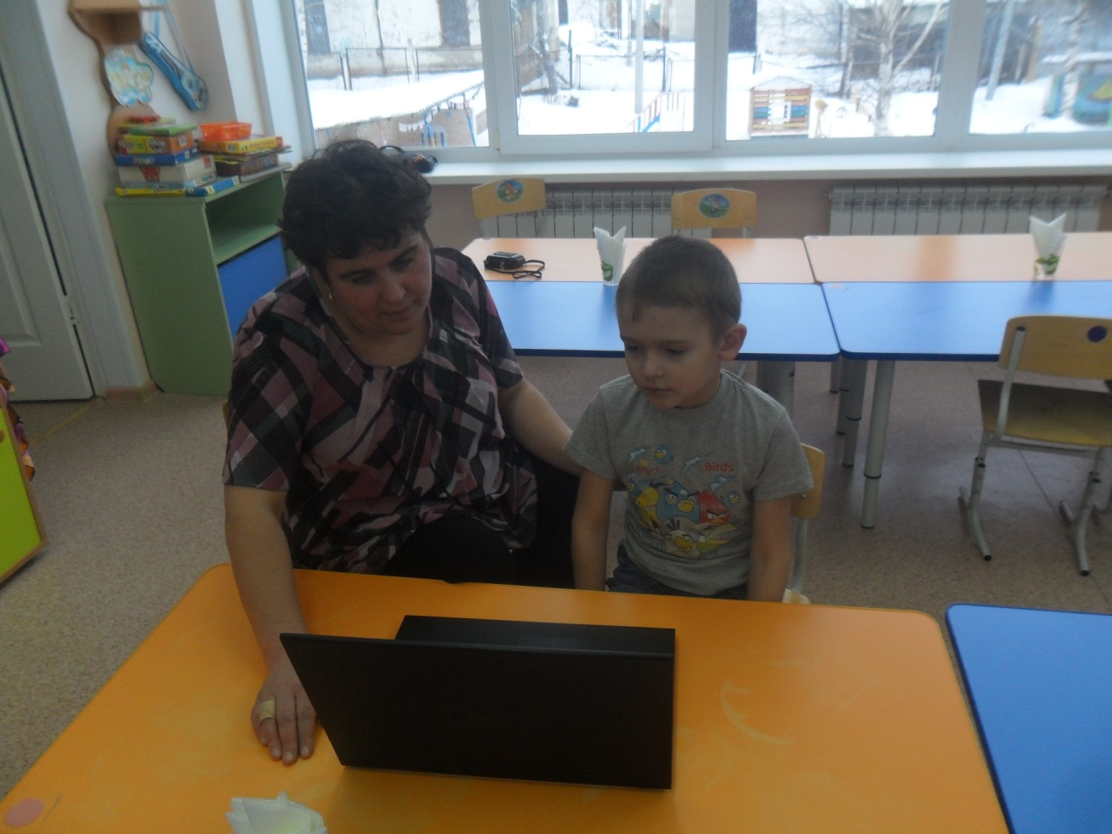
Рецепты приготовления конфет мы с Натальей Владимировной нашли в интернете.

Slide 6
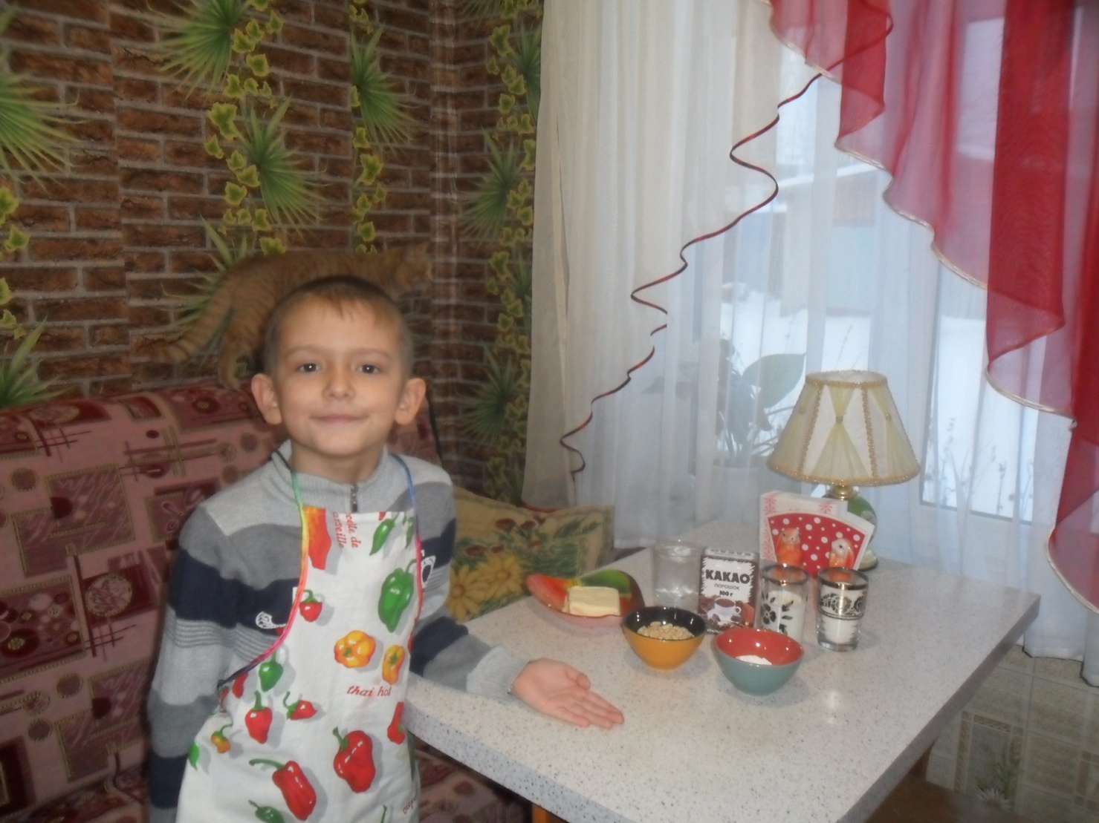
Шоколадные конфеты.
Для приготовления шоколадных конфет мне понадобилось: какао, молоко, сахар, орехи, вода, немного муки и сливочное масло.

Slide 7
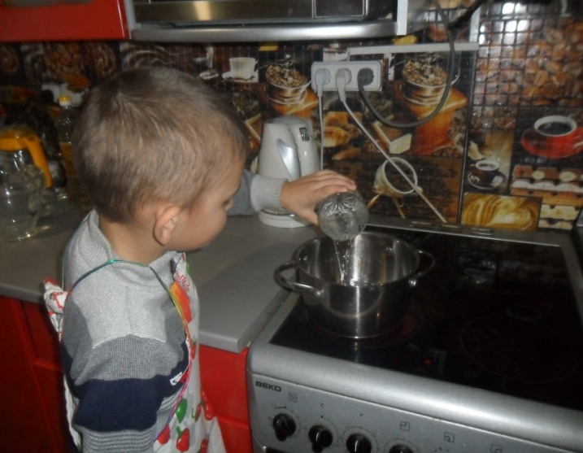
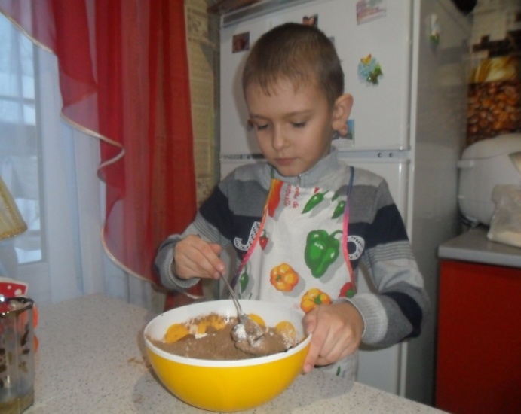
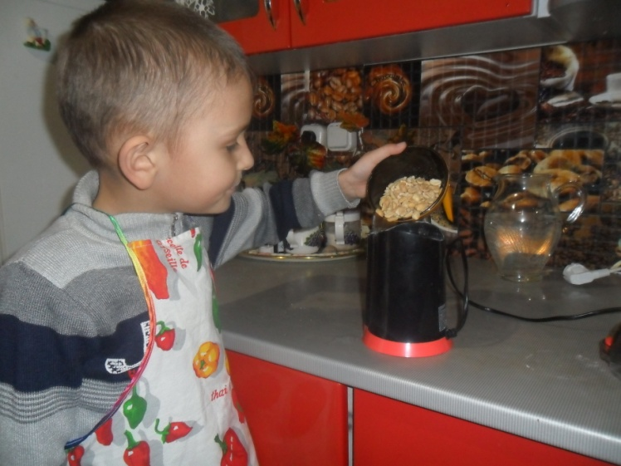
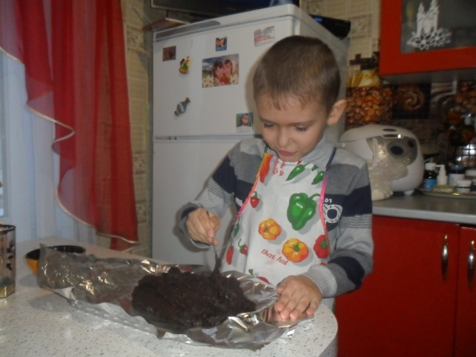
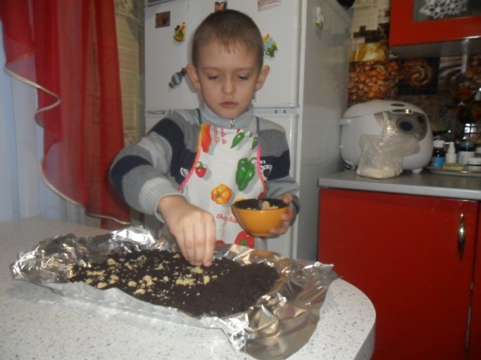
Сначала мы с Натальей Владимировной поставили кипятить воду. Пока вода закипала я измельчил орехи. В отдельной чашке соединил все продукты и полученную смесь мы выложили в кипящую воду. Через несколько минут достали, выложили на поднос, разровняли и посыпали орехом. После того как всё остыло мы разрезали на маленькие конфеты.

Slide 8
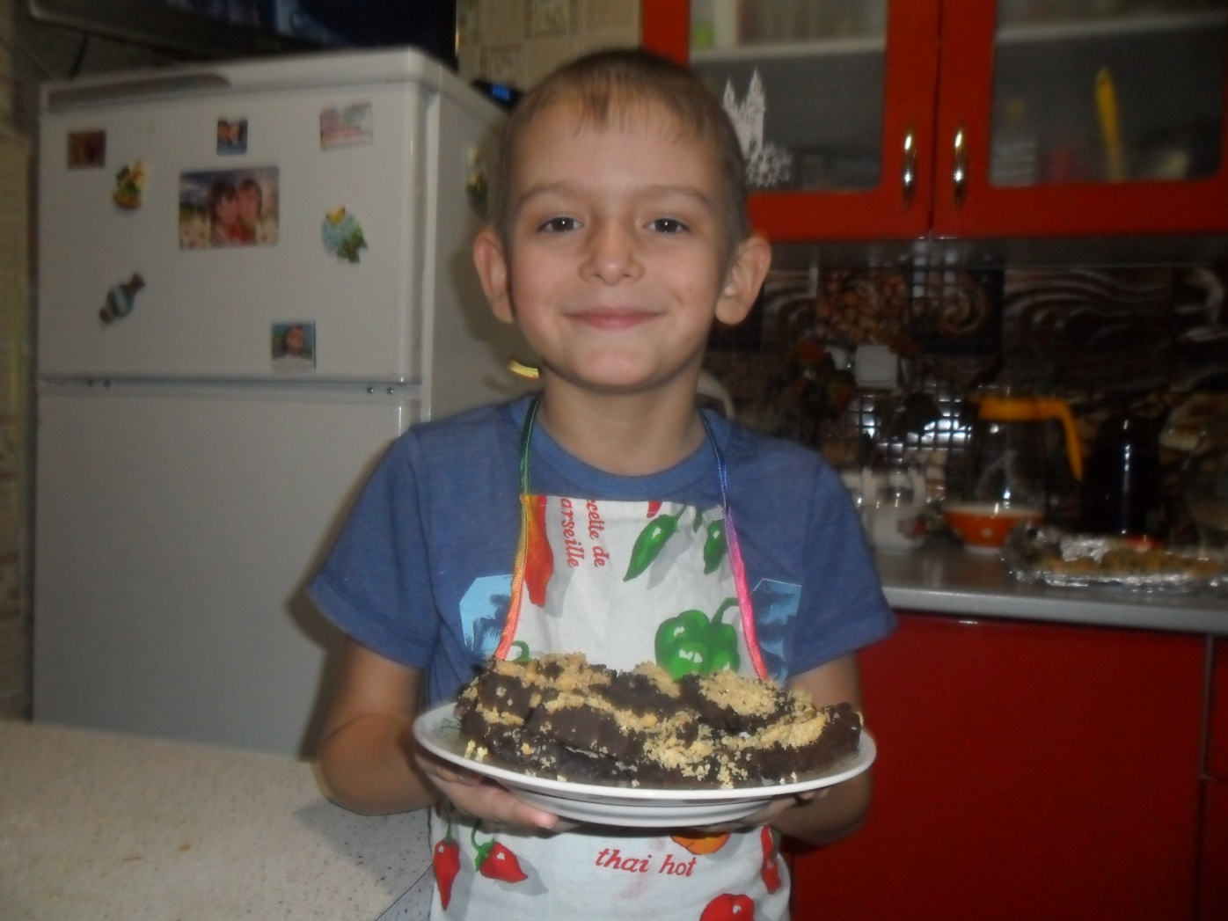
И вот , что у меня получилось!

Slide 9
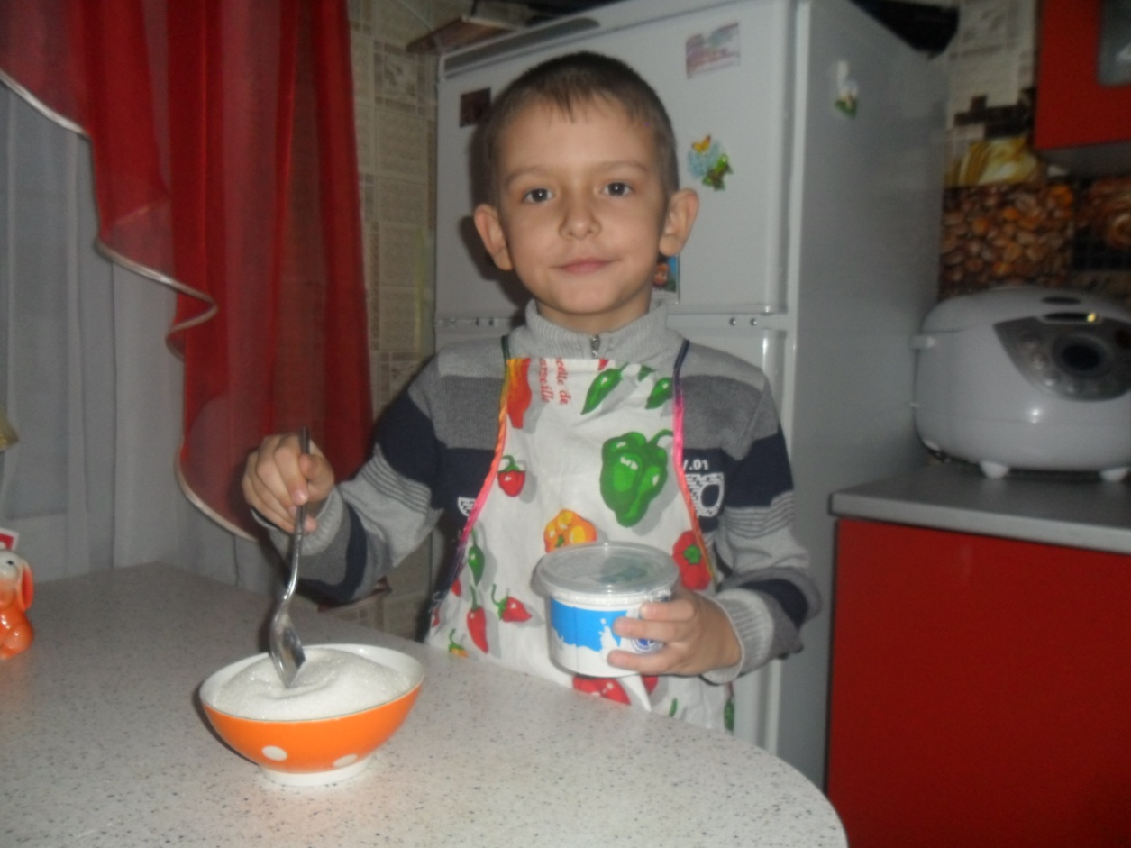
Ириски.
Для приготовления этих конфет мне понадобились: сметана, сахар и немного растительного масла.

Slide 10
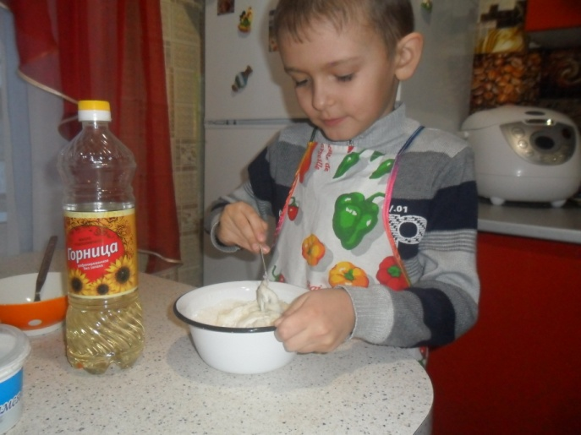
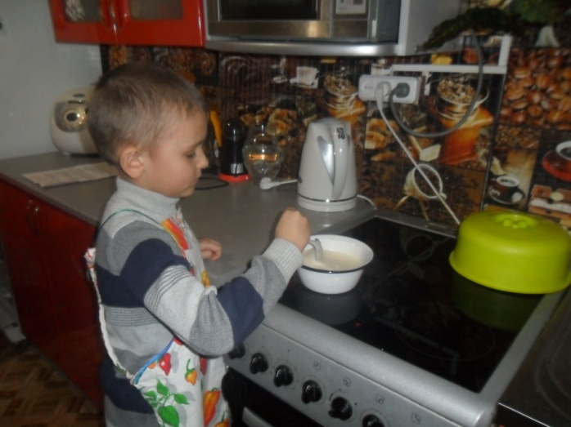
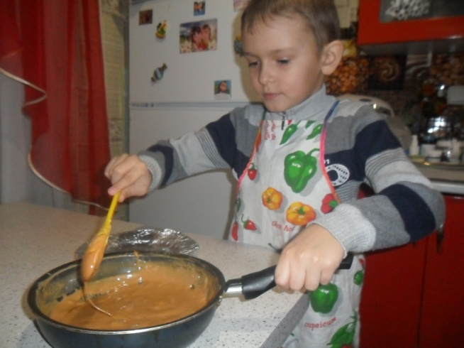
При приготовление ирисок я смешал сметану, сахар и добавил чуть-чуть растительного масла. Поставил смесь на плиту для уваривания. Когда ириски стали коричневого цвета вылил всё в тарелку. После остывания мы разрезали всё на маленькие кусочки.

Slide 11
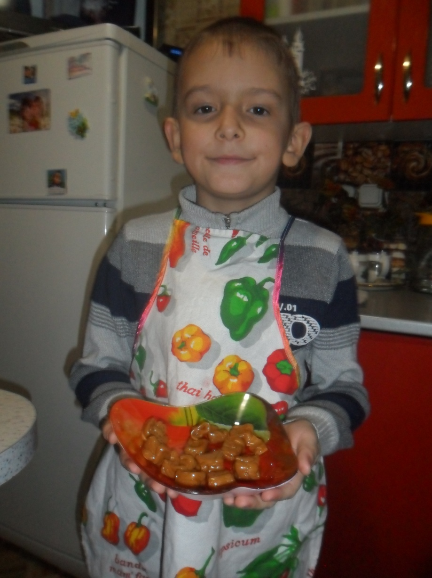
Ура! Вкусные ириски получились!

Slide 12
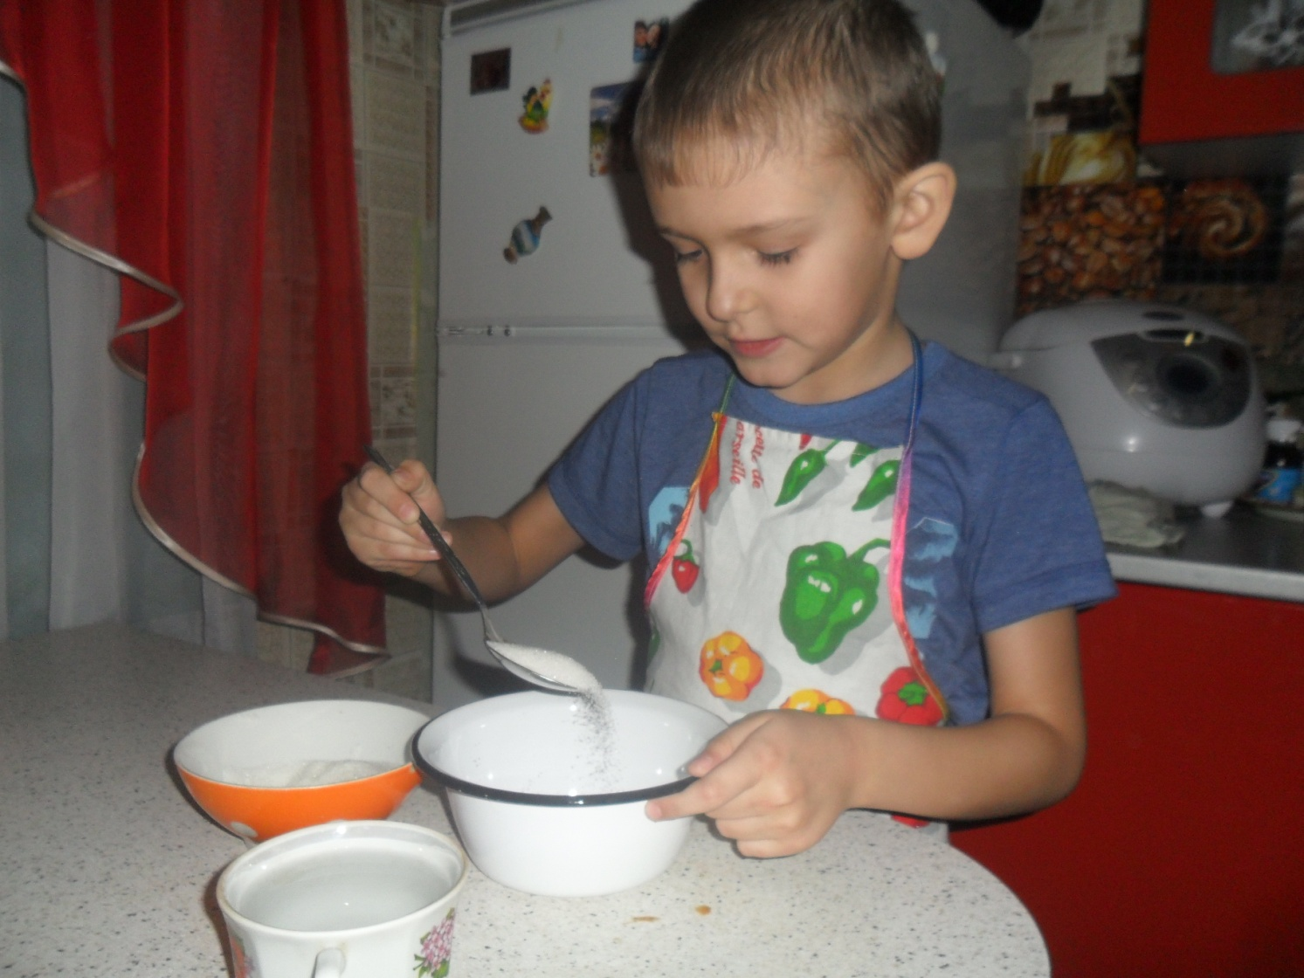
Мои самые любимые конфеты - это леденцы!

Slide 13
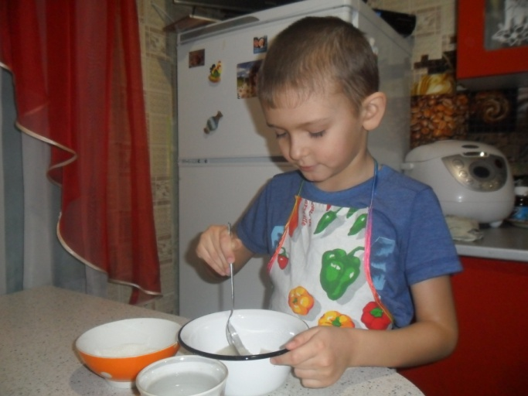
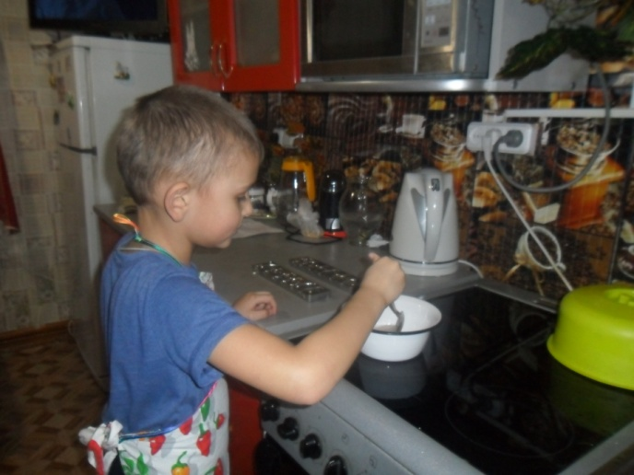
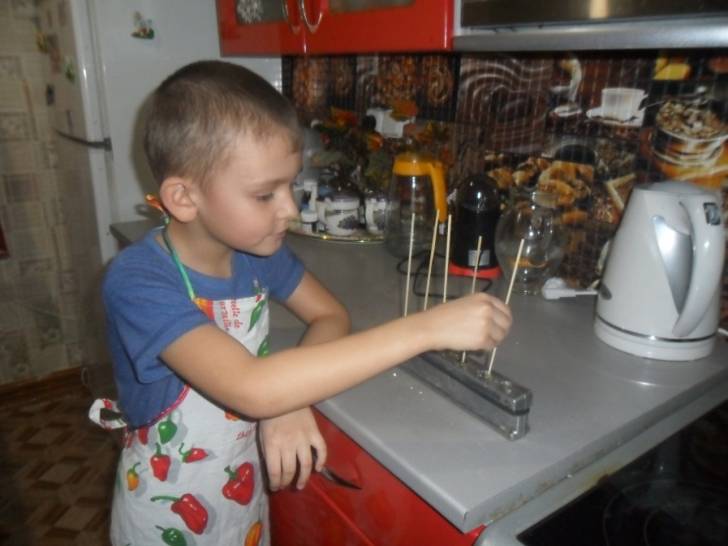
Для приготовления моего любимого лакомства понадобилось всего лишь сахар и вода. Я всё смешал и поставил на плиту. Когда сахар стал коричневым мы перелили смесь в специальную форму и вставили палочки.

Slide 14
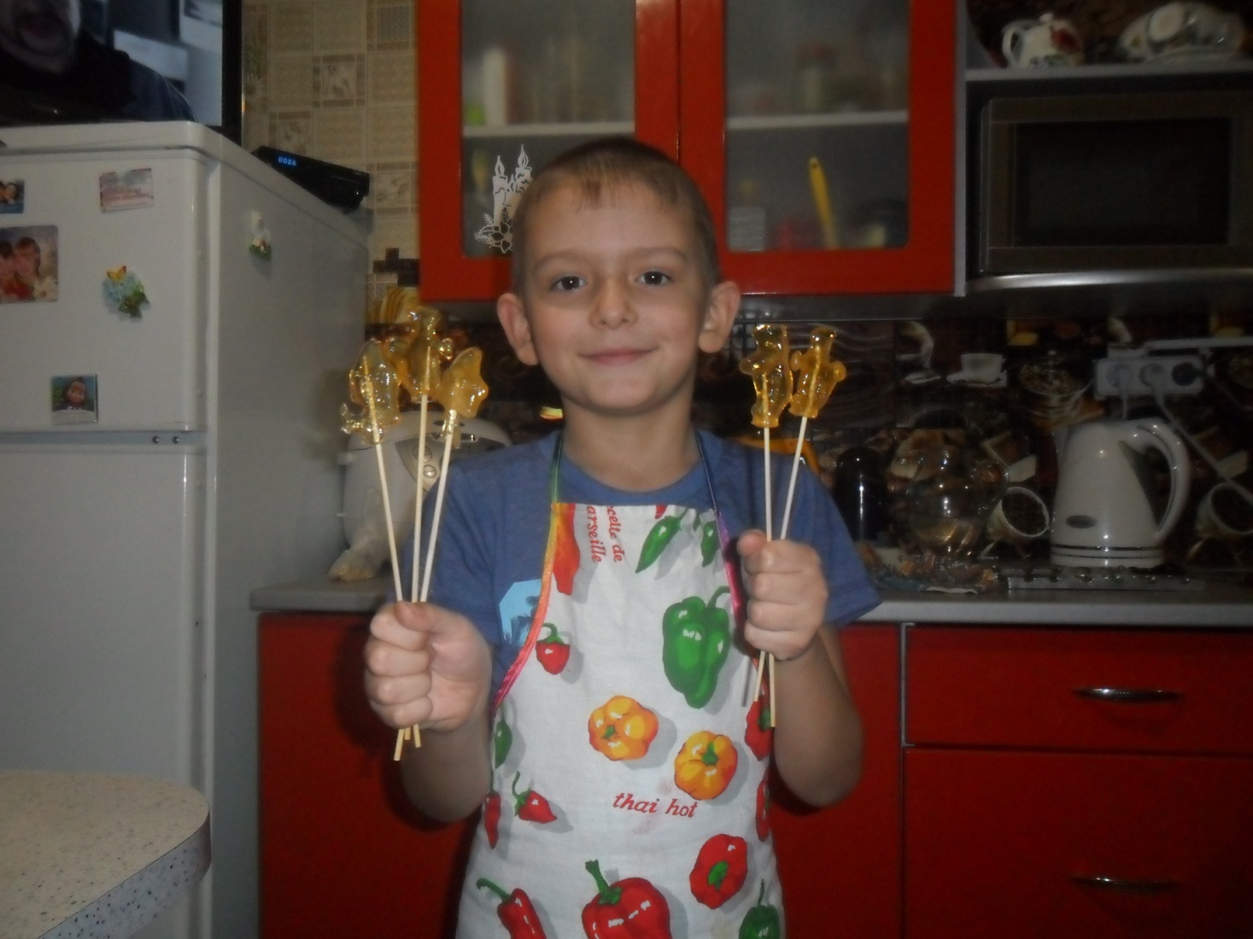
Получились очень вкусные леденцы!

Slide 15
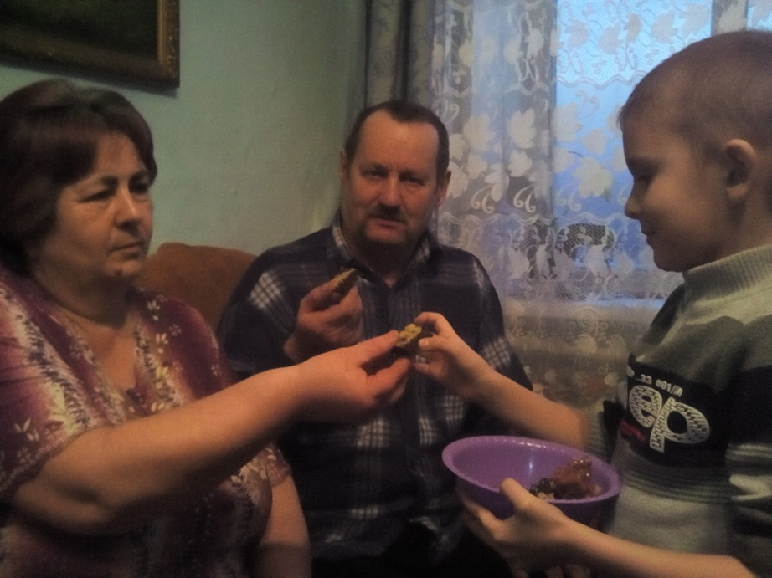
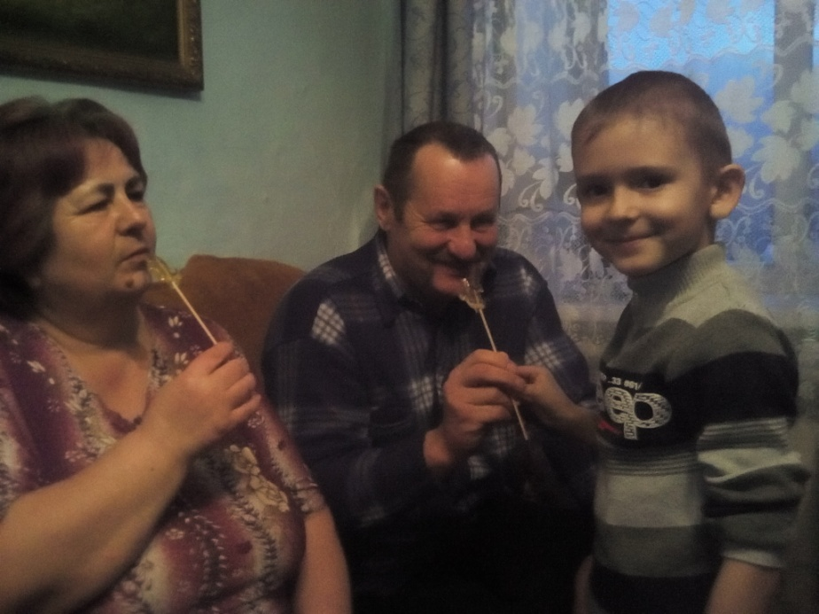
Моей семье понравились шоколадные конфеты и ириски!

Slide 16
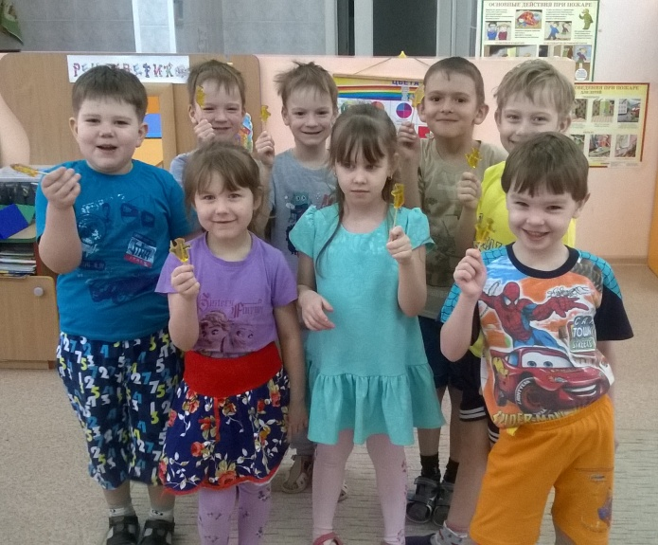
А друзьям, конечно, леденцы!

Slide 17

ГИПОТЕЗА ПОДТВЕРДИЛАСЬ
Конфеты в домашних условиях сделать можно!
Они получаются не только вкусными, но и полезными!!!!!!!

Slide 18

Спасибо за внимание!

